Slide 1
Гибкие методологии проектирования ПО
Практический подход

Slide 2
Пелипас Всеволод Олегович
Контакты:
Skype: pelipas
Email: pelipas@gmail.com
VK
ООО «СоларЛаб»
v.pelipas@solarl.ru

Slide 3
План
Постановка задачи
Цели разработки ПО.
Почему говорим про ПО, а не про ИС в целом?
Что такое Проектирование ПО?
Определение. Терминологические сложности.
Почему оно появилось как отдельная фаза SDLC и где его место в SDLC сейчас?
SDLC (ЖЦРПО) – проблемы и решения
Что не так с ЖЦ? Какие есть противоречия?
Разрешаем противоречия с помощью итеративного подхода.
История итеративного подхода.
Гибкая разработка ПО (Agile)
Манифест и принципы Agile в деталях
Результаты и проблемы Agile
Краткий обзор методологий Agile, которые будем рассматривать далее.
Extremal Programming?

Slide 4
О целях разработки ИС и ПО
Конечная цель деятельности индустрии разработки ПО, как и любой другой индустрии – это деньги.
Разработчики сами по себе деньги не зарабатывают, а только тратят.
Зарабатывает деньги бизнес, для которого разработчики создают инструмент, с помощью которого эти деньги зарабатываются.
Таким образом, все технические и организационные решения в ходе разработки ПО необходимо рассматривать с точки зрения экономики этих решений:
Если решение помогает заработать больше – это хорошее решение, если же наоборот – плохое.
Возможное противоречие тактических и стратегических целей – нормальное явление, которое также разрешается исходя из планов бизнеса.
Осознание этого факта позволит лучше понять логику развития индустриальных подходов к проектированию и разработке ПО в целом.

Slide 5
ПО как часть ИС
ИС – очень широкое понятие, включающее в себя:
Информационное обеспечение (данные)
Техническое обеспечение («железо»)
Программное обеспечение
Организационное обеспечение (методики, процессы, инструкции и т.п.)
Персонал
Нас более всего интересует ПО
Потому, что оно интегрирует все компоненты в систему;
А также, вложения в ПО – наиболее выгодно масштабируются:
Данные: генерируются персоналом или внешними датчиками – осмысленные данные вещь крайне дорогая, просто так взять их неоткуда, для управления этими драгоценными данными и строится вся система;
Железо: является физическим предметом, вследствие чего его тиражирование обходится дорого. Поэтому индустрия стремится к его унификации (упрощению);
Персонал и организационное обеспечение: люди - это всегда дорого, умные (правильно организованные) люди – это очень дорого. Масштабируется очень плохо.
ПО – созданное один раз, ПО может тиражироваться многократно, наиболее гибкое звено - стоимость модификации значительно ниже, чем для железа и, тем более, для людей или процессов.

Slide 6
Что такое Проектирование ПО?
Проектирование – создание проекта ☺
Что же такое проект? А тут уже есть разночтения:
Проект (в инженерной деятельности) (англ. design от лат. designare — размечать, указывать, описывать, изобретать) — целостная совокупность моделей, свойств или характеристик, описанных в форме, пригодной для реализации системы (SEBoK)
Проект (в управленческой деятельности) (англ. project от лат. projectus — брошенный вперёд, выступающий, выдающийся вперёд) — временное предприятие, направленное на создание уникального продукта, услуги или результата (PMBOK)
Что же интересует нас?
И то и другое, т.к. в нашей области они тесно переплетены

Slide 7
Проектирование (design) ПО
Пришло к нам из классической инженерии
При работе с физическими объектами принят принцип «7 раз отмерь, 1 отрежь»;
По началу, «когда компьютеры были большими», а машинное время дорогим, это было актуально и для разработки ПО.
Ввод программы занимал огромное время, множество ручной работы, вероятность ошибки.
Время работы программы также могло быть значительным.
Ввод и вывод были очень ограничены, ни о каком интерактивном режиме не было и речи.
Т.о., цена ошибки при реализации ПО была очень большой, и проектирование помогало снизить вероятность такой ошибки.

Slide 8
Проектирование (design) ПО
Развитие «железа» и появление интерактивных систем (обеспечивающих взаимодействие с пользователем) оказало существенное влияние на проектирование с различных сторон:
Резко упростился процесс реализации программ – компьютер научился не только исполнять программы, но и помогать в их написании (компиляторы/трансляторы ЯПВУ, IDE и прочие инструменты).
Цена ошибки в реализации пошла вниз
Резко усложнилась функциональность ПО, т.к. добавился такой трудно прогнозируемый фактор, как пользователь. Полное проектирование всех вариантов поведения системы в зависимости от действий пользователя привело к комбинаторному росту сложности проекта.
Цена полноценного проектирования пошла вверх
В результате понимание места проектирования в SDLC стало меняться

Slide 9
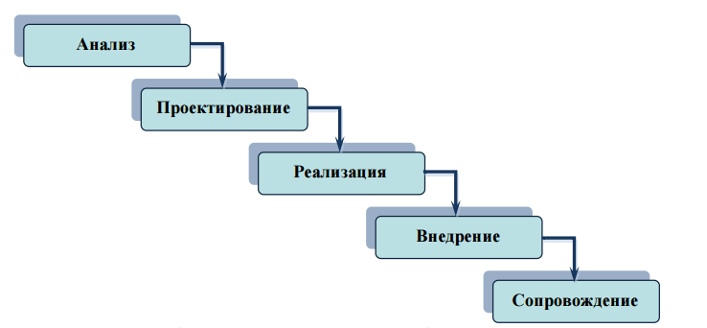
Рассмотрим SDLC (ЖЦРПО)
Т.к. на смену понимания проектирования сильно повлияли изменения в подходе к разработке в целом, рассмотрим подробнее SDLC
Фазы цикла всегда примерно одни и те же:
Анализ
Проектирование
Реализация
Внедрение
Эксплуатация/сопровождение
Основные различия – в детализации, наличии/отсутствии итеративности, характере итераций (общие/частные) и т.п.
Какая фаза наиболее интересна заказчику?

Slide 10
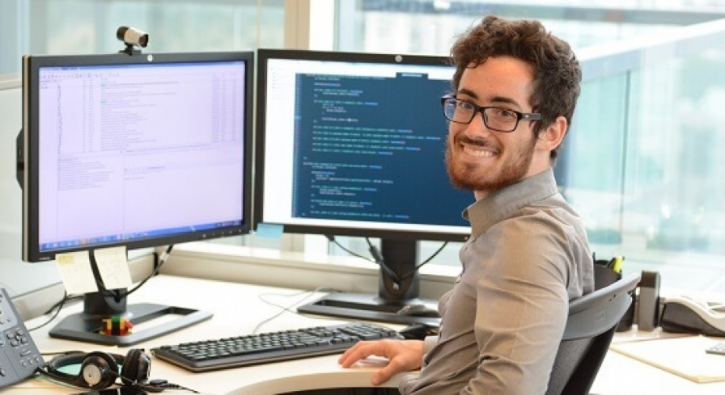
Как видит SDLC разработчик
Анализ: «интересно, что там у них за задачка…»
Проектирование: «я построю свою собственную архитектуру, с сущностями и связями!»
Реализация: «кодинг – это то, ради чего я пришел в профессию!»
Внедрение: «веселье кончилось, надо теперь как-то сдать работу, а эти идиоты придираются к мелочам»
Эксплуатация/сопровождение: «да я уже видеть не хочу это старье, я хочу писать что-то новое и интересное!»

Slide 11

Жестокая правда: SDLC глазами заказчика
Анализ: «Они тратят мое время и деньги на разговоры!».
Проектирование: «Они тратят мое время и деньги на дурацкие картинки!».
Реализация: «Они тратят мое время и деньги вообще не пойми на что!»
Внедрение: «Наконец-то я получил хоть что-то!»
Эксплуатация/сопровождение: «Все работает, деньги наконец-то стали зарабатываться, а не только расходоваться. Но неплохо бы еще сделать…»

Slide 12
Как разрешить противоречие?
Избавиться от каких-либо фаз цикла – не всегда возможно.
«Зеленый цикл» программиста – разработка «из любви к искусству», (например, вклад в open source проекты). Интересно, но безденежно.
«Зеленый цикл» бизнеса – внедрение готовых решений (например, типовой конфигурации 1С). Деньги приносит, но не интересно.
Если нельзя полностью убрать противоречия, надо их максимально сгладить, т.е. убрать раздражающие факторы для обеих сторон.
В то же время, стоит максимально усилить мотивирующие факторы обеих сторон.
Основной метод – переход на итеративную разработку с короткими итерациями.

Slide 13
Раздражающие факторы
У бизнеса – это время = деньги, которые приходится тратить до получения результата.
Уменьшаем время разработки –> уменьшаем боль заказчика.
У разработки – это процессы сдачи продукта заказчику (конфликт интересов) и сопровождения (хочется делать новое, а не работать со старым кодом)
Уменьшаем время разработки –> уменьшаем объем –> упрощаем процесс сдачи –> уменьшаем боль разработчика.
Уменьшаем время разработки –> уменьшаем объем –> необходимо повторение цикла –> работа по сопровождению идет на фоне работы по новой итерации цикла –> уменьшаем боль разработчика.

Slide 14
Мотивирующие факторы
Для бизнеса:
Скорость выхода на рынок;
Скорость получения обратной связи от рынка;
Возможность минимизировать расходы при неудачном старте (закрытие или pivot проекта);
Для разработки:
«Слона легче есть по кусочкам»;
Возможность чаще корректировать свои планы и оценки, постоянно улучшая их точность;
Скорость получения обратной связи от технического окружения системы (для вскрытия возможных недостатков архитектуры или реализации).

Slide 15
Проблемы итеративного метода
Организационные сложности частого повторения фазы анализа:
Обеспечение вовлеченности представителей бизнеса в ежедневную работу команды (+ обратная связь)
Рост доли постоянных расходов в фазе внедрения системы:
Автоматизация процесса тестирования - юнит-тестирование, автоматизированное интеграционное/регрессионное тестирование;
Автоматизация процесса сборки и установки системы - непрерывная интеграция/доставка (continuous integration/delivery)
Конфликты выбранной архитектуры системы с выявляемыми позднее требованиями:
Предварительное высокоуровневое проектирование как отдельная итерация проекта (обычно на фазе presale)
Проблема общая для любых методов, не только для итерационного.
Необходимость совмещать сопровождение с разработкой приводит к переключению контекста разработчиков и уменьшает их фокус:
Планирование части времени итерации на работы по сопровождению.

Slide 16
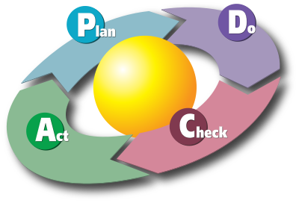
История итеративных методов
Идея итеративной разработки не нова, базируется на классическом цикле Деминга-Шухарта PDCA («Plan-Do-Check-Act» - планирование-действие-проверка-корректировка), широко использующемся управленческой деятельности.
В случае разработки ПО, можно считать, что:
Plan – анализ и проектирование;
Do –реализация;
Check – внедрение;
Act – сопровождение.

Slide 17
История итеративных методов
Почему сразу не пришли к итеративной модели разработки?
Отрасль начиналась с аппаратных решений, потом перешла к программно-аппаратным, потом (преимущественно) к программным.
Инерция разработчиков и руководителей, привыкших к «материальным» проектам, где работает правило «7 раз отмерь, 1 отрежь»
Эволюционный переход
После завершения работ над первой версией продукта, появлялось понимание, что надо делать вторую, улучшенную, и так далее.
Ключевой была идея уменьшить размер этой итерации до некоего разумного минимума
Технологические ограничения долгое время делали рост накладных издержек ключевым ограничивающим фактором.

Slide 18
Развитие итеративных методик
Начало положено еще в 30е гг. XX века, Демингом и Шухартом.
В 50-70е основные заказчики – военные, основной подход – каскадный:
В некоторых R&D проектах используется итеративный подход;
Все чаще делаются пилотные проекты, являющиеся прообразом итеративности.
В 80е произошел рывок в конcьюмеризации рынка компьютеров (появление ПК) и, как следствие, ПО; сильно ускорились процессы обратной связи, в связи с чем инкрементная модель стала завоевывать позиции в индустрии:
Инкрементная (многопроходная) модель
Спиральная модель
К концу 80х даже МО США приняло инкрементную модель разработки
В 90е итеративная разработка стала мейнстримом:
RUP
RAD
Зарождение гибких методологий (Agile) – XP, Scrum.
В 00е годы XXI века индустрия вошла с набором полновесных итеративных методик разработки различных крупных компаний (RUP, MSF, etc.), а вышла – в состоянии практически полной победы Agile’а.
Scrum стал индустриальным стандартом де-факто.
Появились новые, еще более легкие методологии, как Lean/Kanban

Slide 19
Манифест Agile
Мы постоянно открываем для себя более совершенные методы разработки программного обеспечения, занимаясь разработкой непосредственно и помогая в этом другим. Благодаря проделанной работе мы смогли осознать, что:
Люди и взаимодействие важнее процессов и инструментов
Работающий продукт важнее исчерпывающей документации
Сотрудничество с заказчиком важнее согласования условий контракта
Готовность к изменениям важнее следования первоначальному плану
То есть, не отрицая важности того, что справа, мы всё-таки больше ценим то, что слева.

Slide 20
Основополагающие принципы Agile-манифеста
Наивысшим приоритетом для нас является удовлетворение потребностей заказчика, благодаря регулярной и ранней поставке полезного ПО.
Ранее поставка заказчику рассматривалась как завершение цикла разработки.
Agile призывает поставлять решение как можно раньше, чтобы иметь получить раннюю обратную связь и скорректировать планы, а также дать возможность бизнесу раньше выйти на рынок.
Изменение требований приветствуется, даже на поздних стадиях разработки. Agile-процессы позволяют использовать изменения для обеспечения заказчику конкурентного преимущества.
Ранее считалось, что работа ведется в рамках ТЗ, а любые изменения должны были проходить через тяжеловесный процесс контроля изменений.
Agile призывает быть готовым к изменениям, и проектировать систему исходя из этих соображений.

Slide 21
Основополагающие принципы Agile-манифеста
Работающий продукт следует выпускать как можно чаще, с периодичностью от пары недель до пары месяцев.
Частые выпуски дают возможность своевременной коррекции, если развитие продукта пошло не в том направлении.
На протяжении всего проекта разработчики и представители бизнеса должны ежедневно работать вместе.
Ранее было принято, что разработчики вообще не работают с заказчиком непосредственно, а лишь через посредничество аналитиков и менеджеров.
Agile требует, чтобы команда разработчиков непосредственно контактировала с заказчиком и получала информацию и обратную связь из первых рук, что значительно ускоряет и «выпрямляет» процесс разработки.

Slide 22
Основополагающие принципы Agile-манифеста
Над проектом должны работать мотивированные профессионалы. Чтобы работа была сделана, создайте условия, обеспечьте поддержку и полностью доверьтесь им.
Ранее считалось, что отвечает за разработку менеджмент, который, в свою очередь, спускает команде разработки план и постоянно контролирует его выполнение.
Agile утверждает, что грамотные и хорошо мотивированные специалисты не нуждаются в подобных надсмотрщиках, и эффективнее работают, когда сами несут ответственность за свою деятельность.
Непосредственное общение является наиболее практичным и эффективным способом обмена информацией как с самой командой, так и внутри команды.
Ранее считалось, что все виды коммуникации должны проходить по официальным каналам – письма, документы, и т.п., для того, чтобы обеспечить полную документированность принятия решений.
Agile утверждает, что нормальное человеческое общение в среде, где все участники доверяют друг другу, гораздо эффективнее.

Slide 23
Основополагающие принципы Agile-манифеста
Работающий продукт — основной показатель прогресса.
Ранее считалось, что для демонстрации успешного хода проекта, в течение процесса разработки менеджмент должен предоставлять заказчику различные отчеты, которые должны донести до него основные метрики процесса.
Agile провозглашает подобные отчеты несущественной ерундой, по сравнению с реальным работающим продуктом. Пусть продукт еще не полнофункционален, но он есть, он работает, и заказчик может «потрогать» его.
Инвесторы, разработчики и пользователи должны иметь возможность поддерживать постоянный ритм бесконечно. Agile помогает наладить такой устойчивый процесс разработки.
Жесткие рамки треугольника «время-качество-функциональность», при том, что оценка проекта обычно проводится в верхней части воронки неопределенности, приводят к тому, что команда вынуждена перенапрягаться и быстро выгорать.
Agile предлагает наладить процесс так, чтобы этого можно было избежать, путем итеративного добавления функциональности и жесткого планирования лишь небольших итераций.

Slide 24
Основополагающие принципы Agile-манифеста
Постоянное внимание к техническому совершенству и качеству проектирования повышает гибкость проекта.
Ранее считалось, что достаточно на старте проекта описать основные технические решения, и придерживаться их в ходе разработки. Но это не работает, если мы хотим быть гибкими и приветствовать изменение требований.
Agile призывает:
проектировать так, чтобы быть готовым к изменениям;
всегда рассматривать код критически, и быть готовым менять его, если это необходимо (рефакторинг);
следить за уровнем технического долга и планировать его устранение;
Простота — искусство минимизации лишней работы — крайне необходима.
Ранее считалось, что лучший способ обеспечить гибкость системы – заранее заложить эту гибкость в дизайне системы, что зачастую приводило к чрезмерному усложнению решения (overengineering)
Agile писать как можно проще, чтобы потом этот код не жалко было выкинуть и написать новый.

Slide 25
Основополагающие принципы Agile-манифеста
Самые лучшие требования, архитектурные и технические решения рождаются у самоорганизующихся команд.
Ранее считалось, что разработчики – это этакие «инопланетяне», которых нормальному человеку от бизнеса не понять, и необходим надсмотрщик-менеджер, переводчик-аналитик, которые обеспечат, чтобы работа шла в нужном направлении.
Agile ставит под сомнение необходимость выделения таких отдельных ролей, теперь команда, в тесном контакте с бизнесом, организует свою работу самостоятельно, и сама отвечает за результаты своей работы.
Команда должна систематически анализировать возможные способы улучшения эффективности и соответственно корректировать стиль своей работы.
Ранее считалось, что оценка работы команды – дело только менеджмента и/или заказчика. Но не всегда они видят ситуацию также хорошо, как и сами члены команды.
Agile провозглашает необходимость постоянного стремления команды сделать свою работу более эффективной. Т.к. члены команды имеют наиболее точную и полную информацию о положении дел в команде, именно они и знают лучше других, что именно необходимо улучшить.

Slide 26
Что же дал Agile?

Slide 27
Что надо сделать, чтобы Agile успешно заработал?
Донести его идеи до бизнеса («продать Agile»)
Не все менеджеры способны правильно понять и оценить возможности Agile, в результате чего часто идеи Agile извращаются и трактуются неверно.
Обеспечить постоянную вовлеченность представителей бизнеса в работу Agile-команды
Необходимо, чтобы идеями Agile прониклись не только собственники/топы бизнеса, но и рядовые сотрудники, которые должны стать частью команды в качестве продуктовых экспертов.
Подобрать команду мотивированных профессионалов
Работа по Agile требует высоких профессиональных навыков («не бояться кода») и высокой мотивации («не лениться разобраться во всех аспектах проблемы, не перекладывая ответственность на других»).
Грамотно организовать техническую сторону процесса
Необходима максимально полная автоматизация вспомогательных процессов, таких как сборка, тестирование, поставка и т.п.

Slide 28
Основные методологии Agile
Сам манифест Agile – абстрактный набор принципов, которые конкретизируются Agile-методологиями.
Методологий – множество, рассмотрим лишь наиболее примечательные:
Extreme Programming – XP – методология, предложенная Кентом Беком в 1995-1996 гг. - фокус больше на инженерных практиках.
Scrum - методология, описанная Кеном Швабером и Джеффом Сазерлендом в 1995 г. (первые наработки начались в конце 80х-начале 90х) – фокус на организационной составляющей.
Kanban – методология, предложенная в конце 00х – начале 10х годов XXI века различными авторами, имеющая в своей основе идеи “бережливого производства” (lean manufacturing), принятые в Toyota Production System – фокус на процессе.
Особняком выделим Agile modeling – методологию проектирования и документирования систем для Agile.

